Slide 1

Asignatura: Orientación
Docente: María Clara Alarcón Morales | Cursos: Básicos y Laborales
Objetivo de Aprendizaje: Proteger y controlar la propagación del COVID-19
Contenido: Cuarentena
Habilidad: Reducir el riesgo de infección
Semana N.°: 13 (30 de junio al 03 de julio).
Queridos Estudiantes, Padres y Apoderados.
Como todos sabemos nuestras comunas, se encuentran en
Cuarentena total, decretada para Rancagua, Machalí y también Graneros.

Slide 2
¿Qué es una Cuarentena?:
Es una determinación adoptada por el gobiern0 y que busca proteger a la población de posibles contagios por coronavirus. los habitantes de nuestra comuna que están sujetos a la medida sanitaria deben permanecer en aislamiento, es decir, en sus domicilios hasta que la autoridad disponga lo contrario.
¿Por qué es tan importante cumplir la Cuarentena? No se expande el virus Se protege a tu familia Se reduce el riesgo de infección
¿Qué no se puedes hacer en Cuarentena? -No se puede salir de casa. -Se recomienda evitar recibir visitas de amigos y familiares

Slide 3
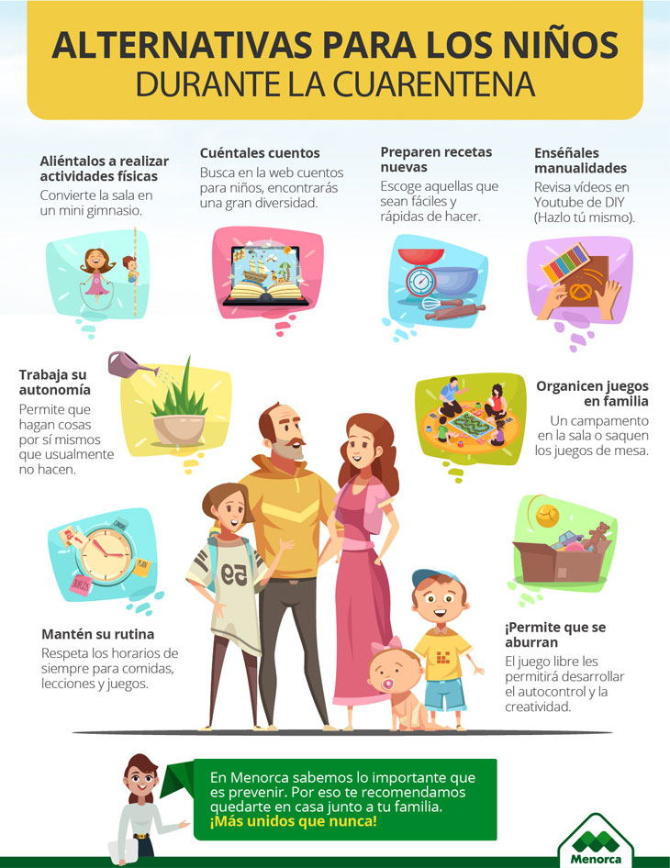
ALTERNATIVAS PARA NIÑOS, NIÑAS Y ADOLESCENTES DURANTE LA CUARENTENA

Slide 4
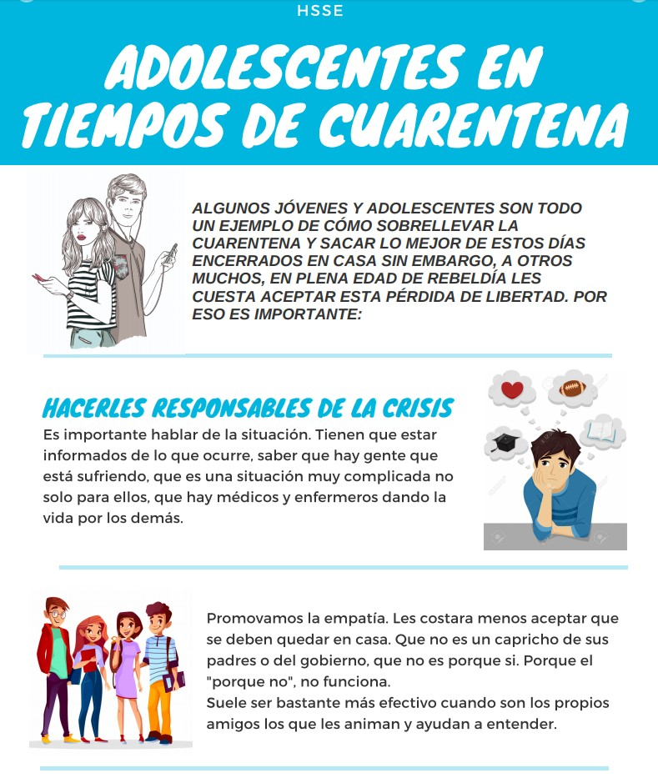

Slide 5
#Aprendamos
Jugando
Vamos!!

Slide 6
Otros juegos
Cómo debo toser?
Qué letra falta?
Cuál es el coronavirus?
Medidas de prevención
Cómo se contagia?
Finalizar

Slide 7

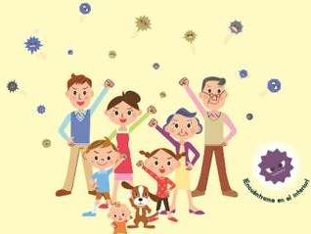
Aprendamos Jugando!
Cuarentena y pandemia
U
R
E
A
0
Actualmente nos encontramos en una crisis sanitaria en nuestras comunas llamada?
C
E
N
T
E
N

Slide 8

Correcto!!
Otro juego
Siguiente

Slide 9
OOOOPS!!
Otro juego
Volver a intentarlo

Slide 10
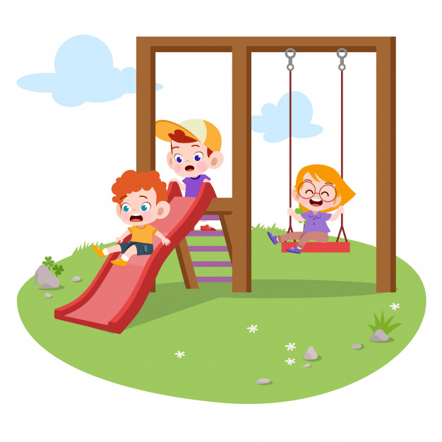
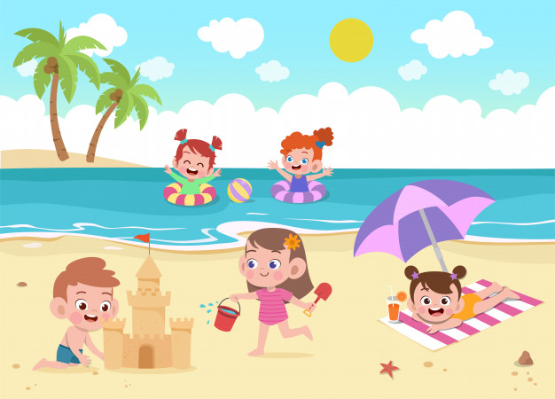
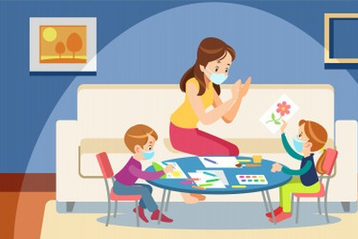
Aprendamos Jugando!
Evitemos contagiarnos
Cuidarnos?
Dónde debemos estar para
A
B
C

Slide 11
Correcto!!
Jugar otro juego
Intentar nuevamente

Slide 12
OOOOPS!!
Jugar otro juego
Volverlo a intentar

Slide 13
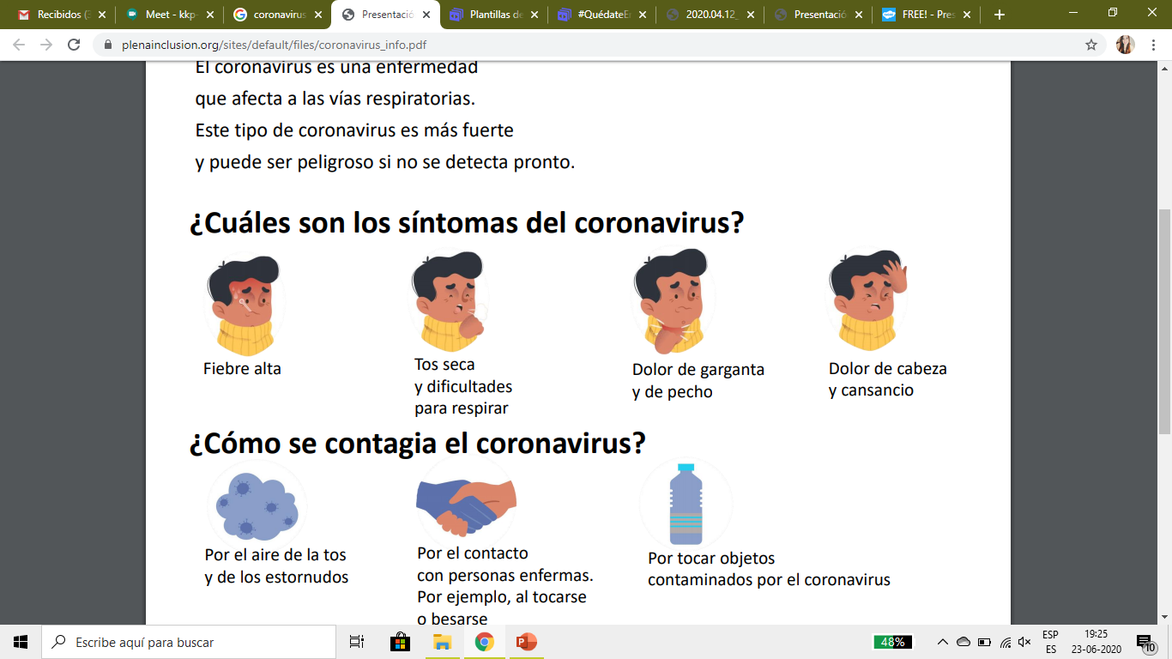
Aprendamos jugando
En familia
S
M
S
I
A
O
U
Estos son los principales ________ del coronavirus
I
N
T
A

Slide 14
Muy Bien!!
Otro juego
Jugar nuevamente

Slide 15
OOOOPS!!
Otro juego
Intentar nuevamente

Slide 16
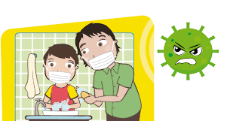
Aprendamos jugando!
Podemos protegernos!
20 a 30 segundos
5 segundos
10 segundos
Cuanto debe durar el lavado de manos para protegernos del coronavirus?

Slide 17
Correcto!!
Otro juego
Jugar nuevamente

Slide 18
OOOOPS!!
Otro juego
Intentar nuevamente

Slide 19
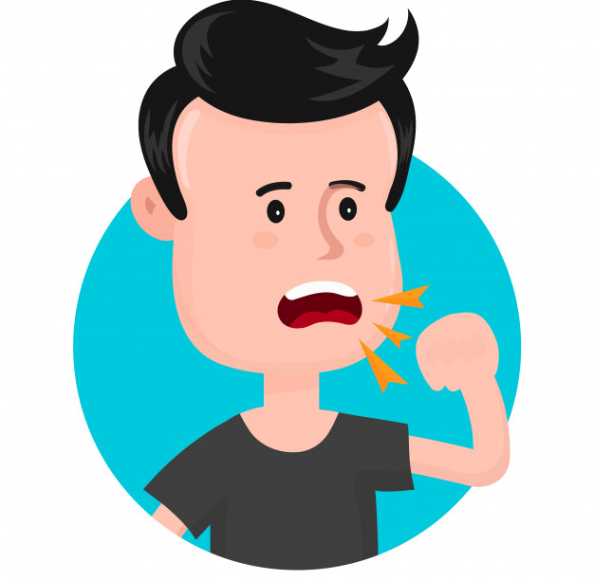
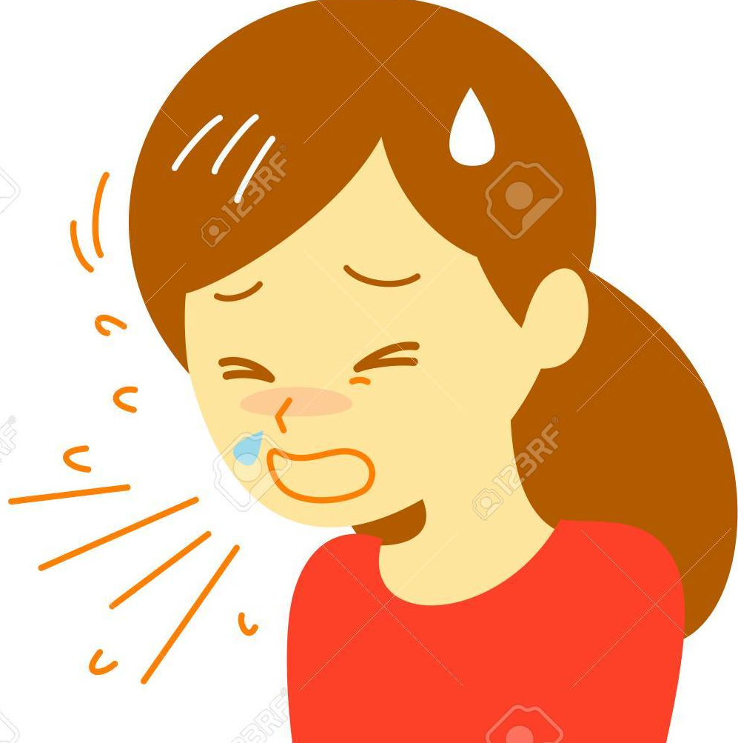
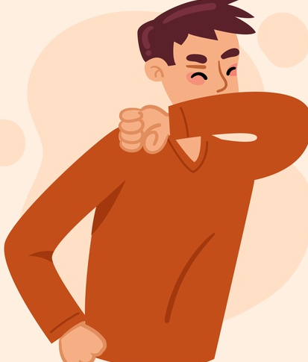
Aprendamos Jugando!
Evitemos contagiarnos
Toser?
Cómo debes cubrirte la boca al
A
B
C

Slide 20
Correcto!!
Jugar otro juego
Intentar nuevamente

Slide 21
OOOOPS!!
Jugar otro juego
Volverlo a intentar

Slide 22
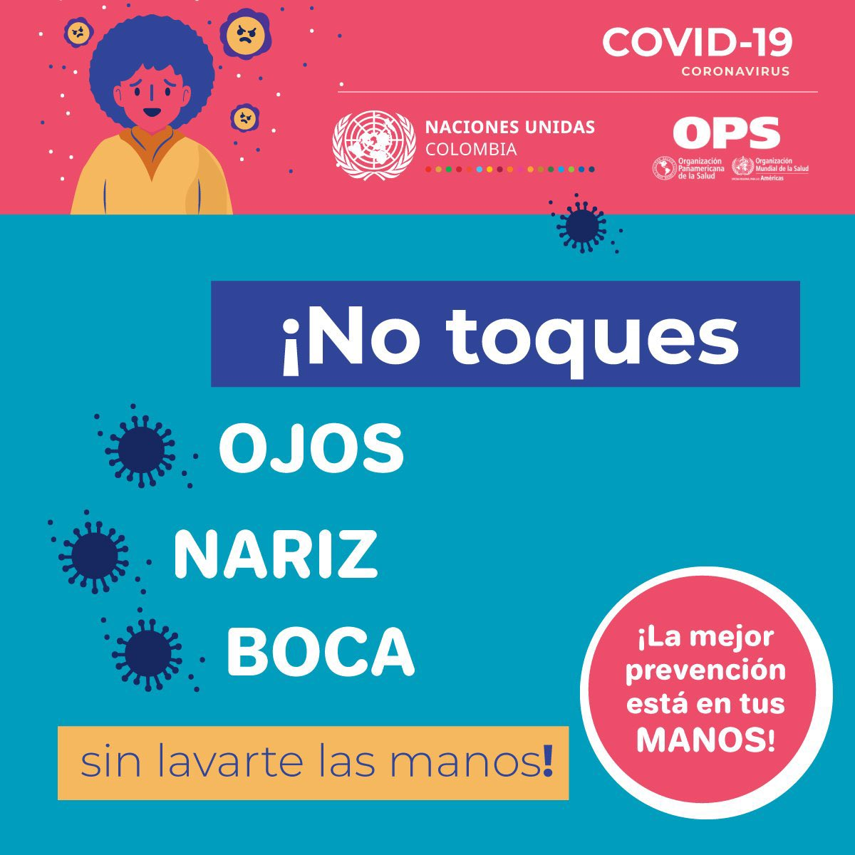


Aprendamos juntos!
Medidas de prevención
Están correctas o incorrectas estas prevenciones?

Slide 23
Muy Bien!!
Otros juegos
Siguiente

Slide 24
OOOOPS!!
Otro juego
Jugar nuevamente

Slide 25

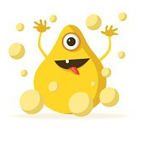



Aprendamos jugando!
Respetemos la cuarentena
1
2
3
Cuál se parece al
coronavirus?

Slide 26
Correcto!!
Otro juego
Siguiente

Slide 27
OOOOPS!!
Otro juego
Jugar nuevamente

Slide 28



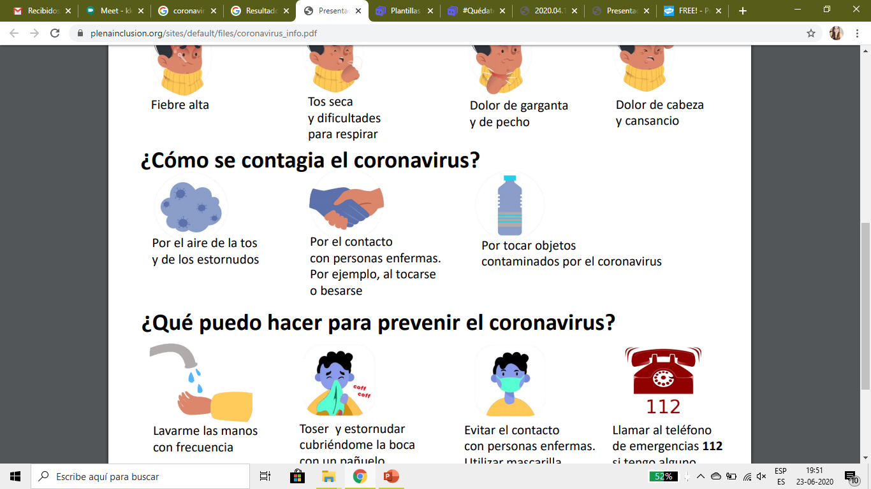

Juguemos juntos!
Recuerda seguir las medidas de seguridad
Cómo se contagia el Coronavirus?

Slide 29
Correcto!!
Otro juego
Jugar nuevamente

Slide 30
OOOOPS!!
Otro juego
Nuevamente

Slide 31
Lo lograste!!
Haz completado tus actividades,
Eres brillante!!
Por favor recuerda seguir las indicaciones para detener la cadena de contagios por Coronavirus.
#QuedateEnCasa
#CuidemonosEntreTodasyTodos.·
Obtener mi diploma

Slide 32
DIPLOMA
Escribe tu nombre
De
Orientacion, Colegio Ricardo Olea
Por completar tus actividades satisfactoriamente!

Slide 33
Querida comunidad estudiantil, esperamos que se encuentren bien.
Para pronto volver a disfrutar juntos cada momento en nuestro querido colegio.
Los extrañamos.
Nos volveremos a encontrar.
Cuídate, cuida a tu familia, te queremos de vuelta.
Orientación, profesora María Clara Alarcón Morales.
Colegio Ricardo Olea.
Junio 2020.

